Slide 1
Η Δύναμη του Λόγου Ελευθέριος Βενιζέλος
ΣΧΟΛΙΚΗ ΜΟΝΑΔΑ - 6ο ΕΠΑΛ ΗΡΑΚΛΕΙΟΥ
ΣΥΝΤΟΝΙΣΤΡΙΑ ΕΚΠΑΙΔΕΥΤΙΚΟΣ- Έλλη Μυλωνά ΠΕ06
ΕΚΠΑΙΔΕΥΤΙΚΟΙ ΠΟΥ ΣΥΜΜΕΤΕΧΟΥΝ ΣΤΟ ΠΡΟΓΡΑΜΜΑ
Αικατερίνη Νεραντζουλάκη ΠΕ06
Χαρίκλεια Δασκαλάκη ΠΕ04.02
Μικτή ομάδα 30 μαθητών διαφορετικών τμημάτων - διαφορετικών τάξεων

Slide 2
Στόχος του προγράμματος…
…να δοθεί το έναυσμα και η ευκαιρία για ουσιαστικότερη γνωριμία με τον λόγο και την προσωπικότητα του Ελευθέριου Βενιζέλου, καθώς αποτελεί έναν από τους σημαντικότερους πολιτικούς προερχόμενους από την Κρήτη.

Slide 3
Ελευθέριος Βενιζέλος
Γεννήθηκε στις 23 Αυγούστου (11 Αυγούστου με το παλαιό ημερολόγιο) του 1864 στις Μουρνιές Χανίων και ήταν το πέμπτο παιδί του εμπόρου Κυριάκου Βενιζέλου και της Στυλιανής Πλουμιδάκη.
Η οικογένειά του αναγκάστηκε να εγκαταλείψει την Κρήτη το 1866, επειδή είχε αναμιχθεί στην επανάσταση εναντίον των Τούρκων. Έτσι, ο μικρός Ελευθέριος αναγκάστηκε να μάθει τα πρώτα του γράμματα στη Σύρο, όπου κατέφυγε η οικογένειά του. Τις γυμνασιακές του σπουδές τελείωσε στην Αθήνα και στα Χανιά, όπου επέστρεψε μετά την επανάσταση.
Ο πατέρας του ήθελε να τον κάνει έμπορο, αλλά το νεαρό παιδί ήθελε να διευρύνει τους ορίζοντές του και προτίμησε να σπουδάσει νομικά στο Πανεπιστήμιο Αθηνών.
Το 1886 αναγορεύτηκε σε διδάκτορα Νομικής με βαθμό άριστα και αμέσως επέστρεψε στα Χανιά, όπου άρχισε να δικηγορεί και να αναμιγνύεται στην τοπική πολιτική.

Slide 4
Η οικία - Μουσείο
Το πατρικό σπίτι του Ελευθερίου Βενιζέλου στη Χαλέπα Χανίων αποτέλεσε τη στέγη της ζωής του επί τριάντα και πλέον χρόνια, από το 1880 μέχρι το 1910 και αργότερα κατά διαστήματα από το 1927 μέχρι το 1935.
Το 1876 ο πατέρας του Ελευθερίου Βενιζέλου, Κυριάκος, αγοράζει το οικόπεδο, που βρίσκεται στο κέντρο της Χαλέπας. Kατά την περίοδο της Κρητικής Πολιτείας στη Χαλέπα βρίσκονται οι κατοικίες της αστικής τάξης, η κατοικία του πρίγκιπα Γεωργίου, Ύπατου Αρμοστή Κρήτης, και οι πρεσβείες των Μεγάλων Δυνάμεων

Slide 5
Η οικία - Μουσείο
Στο δίπατο σπίτι, σύμφωνα με το αρχικό σχέδιο του 1880, με τους βοηθητικούς χώρους και τα υπνοδωμάτια στο ισόγειο, και τις αίθουσες υποδοχής στον όροφο, έχει εκτός της εσωτερικής ξύλινης σκάλας που οδηγεί, κατ’ ευθείαν από τον κήπο, και πέτρινη εξωτερική με δύο σκέλη.
Μετά τον θάνατο του Κυριάκου Βενιζέλου το σπίτι στεγάζει τον γιο του Ελευθέριο και την οικογένεια του. Εδώ γεννιούνται οι δύο γιοί του, Κυριάκος και Σοφοκλής και πεθαίνει η πρώτη του σύζυγος, Μαρία.
Με την ανάληψη της πρωθυπουργίας της Ελλάδας το 1910 ο Ελευθέριος Βενιζέλος φεύγει για την Αθήνα και το σπίτι ενοικιάζεται κυρίως σε συγγενικά του πρόσωπα, ξένους διπλωμάτες και Κρήτες πολιτικούς (Ρώσοι αξιωματικοί, Λουμπάνσκυ, Πλουμιδάκης, γραφείο Κυριάκου Κ. Μητσοτάκη), οι οποίοι και τον φιλοξενούν όταν επισκέπτεται τα Χανιά.

Slide 6
Η οικία λαμβάνει τη σημερινή της μορφή το 1927
Ο Ελευθέριος Βενιζέλος επιστρέφει από το Παρίσι στα Χανιά και προβαίνει στη ριζική ανακαίνισή της.
Τη μελέτη μετατροπής αναθέτει στον αρχιτέκτονα Σταυρίδη και επιβλέπει ο ίδιος τις εργασίες.
Το σπίτι φέρει την προσωπική του σφραγίδα και όλοι οι χώροι έχουν διατηρήσει μέχρι και σήμερα την αυθεντική τους μορφή, αυτή που είχαν την εποχή που κατοικούσε στο σπίτι ο Ελευθέριος Βενιζέλος.
Πρόκειται επομένως για τον προσωπικό «ιδανικό» του χώρο. Έπιπλα της δεκαετίας του 1925-’35 διαλεγμένα από τον ίδιο το Βενιζέλο και τη δεύτερη σύζυγό του Έλενα Σκυλίτση, που ήρθαν από την Αθήνα και το εξωτερικό, κινητά, διακοσμητικά αντικείμενα και πίνακες εποχής, πρωτότυπες φωτογραφίες, προσωπικά του αντικείμενα ιδιαίτερα σημαντικής αξίας κοσμούν το εσωτερικό του σπιτιού.

Slide 7
Μοναδικά ιστορικά εκθέματα
Το πρώτο βιβλίο της μετάφρασης της Ιστορίας του Θουκυδίδη από τον Ελευθέριο Βενιζέλο
Το περίστροφο που χρησιμοποιούσε ως επαναστάτης στην Κρήτη

Slide 8
Μοναδικά ιστορικά εκθέματα
Τα ματωμένα ρούχα που φορούσε κατά την απόπειρα δολοφονίας εναντίον του το 1920
Το αυτοκίνητο, μάρκας Packard, στο οποίο επέβαινε κατά την απόπειρα του 1933

Slide 9
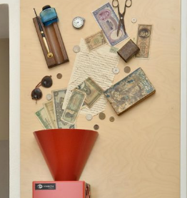
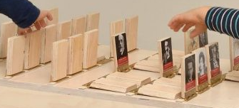
Στη σοφίτα…
timeline
Εκπαιδευτικές δραστηριότητες

Slide 10
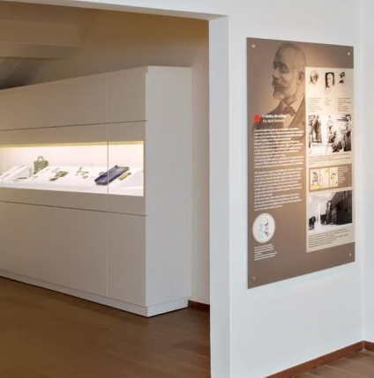
Στη σοφίτα…

Slide 11
Η ομάδα 1Μαρτίου 2024

Slide 12
Σας ευχαριστούμε!

